Slide 1

AWS
Lecture-6
www.corvit.com

Slide 2
Topics
Elastic Load Balancer (ELB)
Auto Scaling Group (ASG)
CloudWatch (Monitoring & Logging)
CloudFront (CDN Service)
AWS Billing Console
www.corvit.com

Slide 3
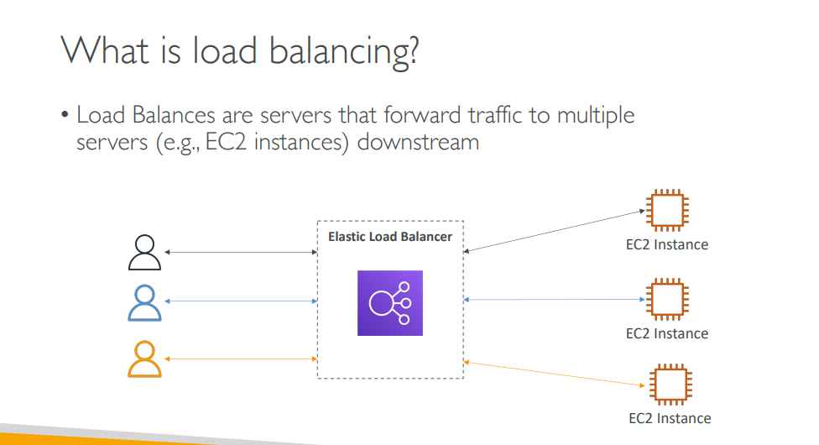
www.corvit.com

Slide 4
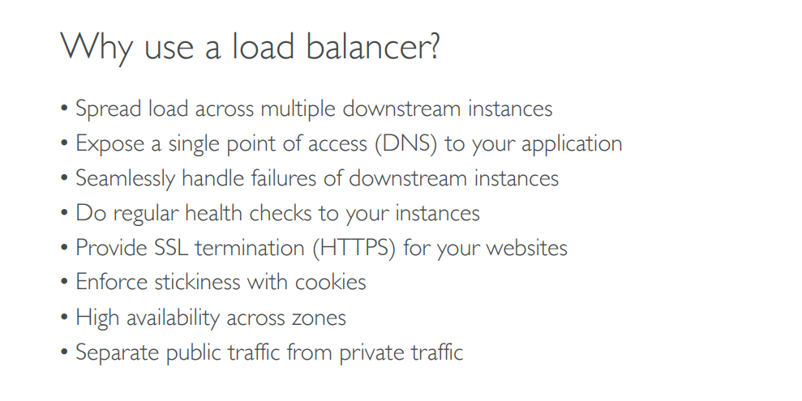
www.corvit.com

Slide 5
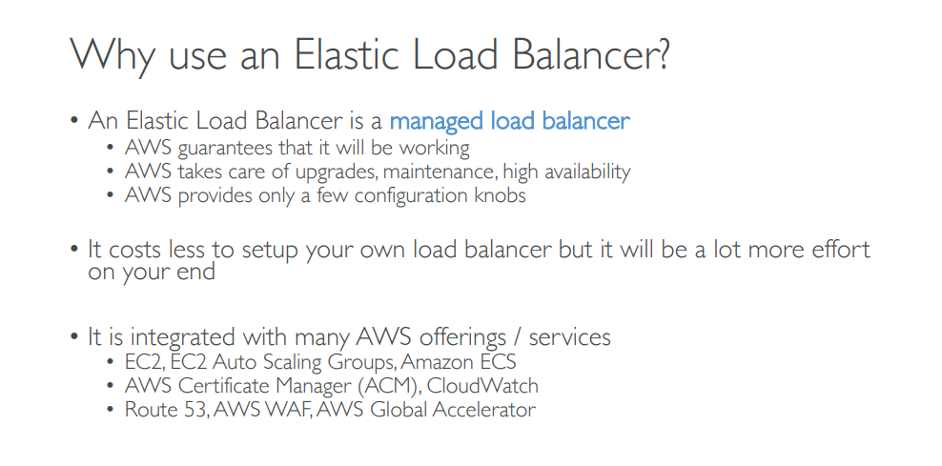
www.corvit.com

Slide 6
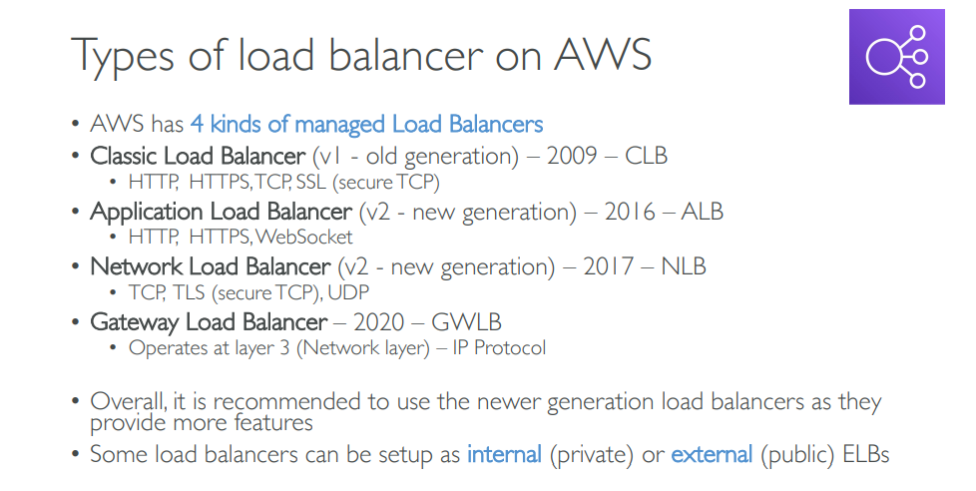
www.corvit.com

Slide 7
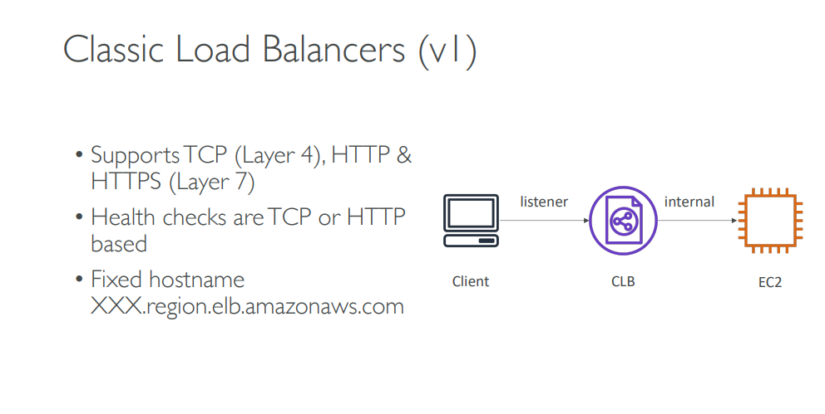
www.corvit.com

Slide 8
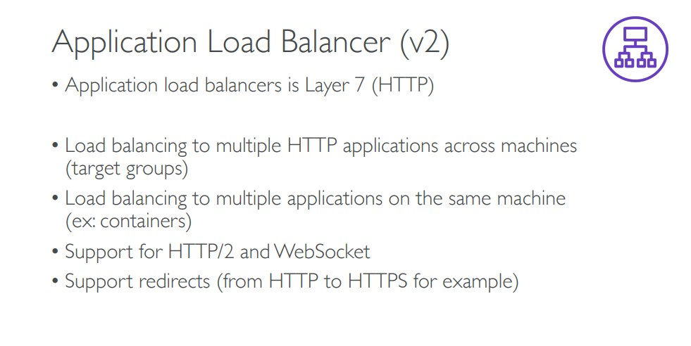
www.corvit.com

Slide 9
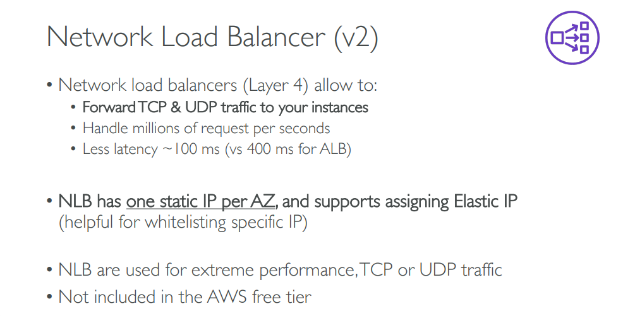
www.corvit.com

Slide 10
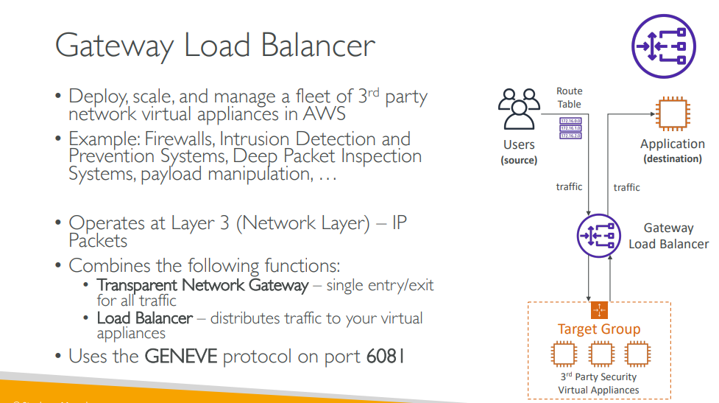
www.corvit.com

Slide 11
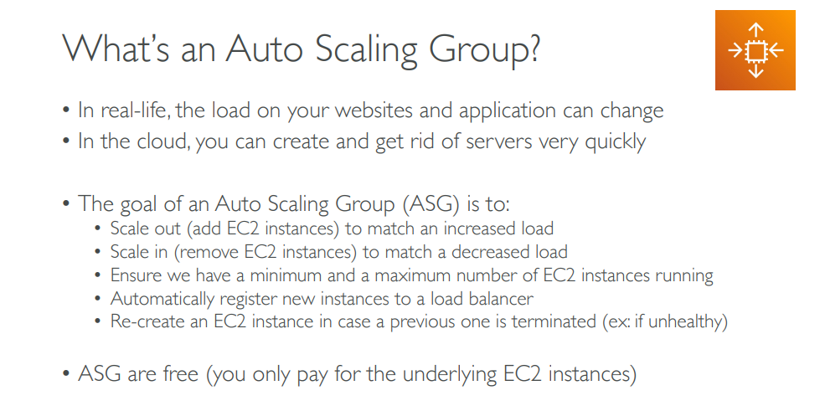
www.corvit.com

Slide 12
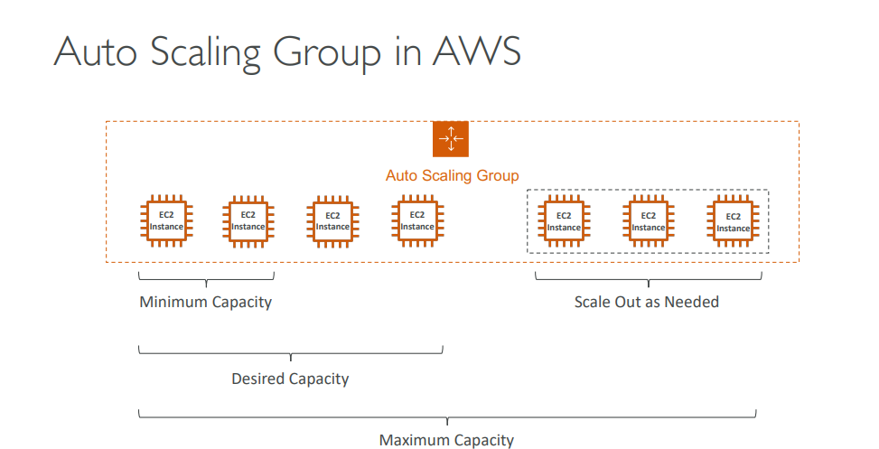
www.corvit.com

Slide 13
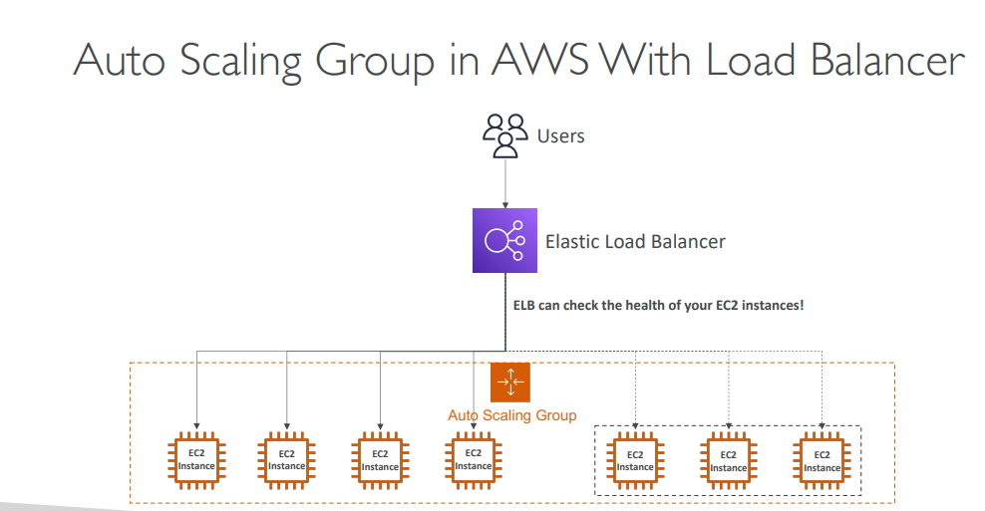
www.corvit.com

Slide 14
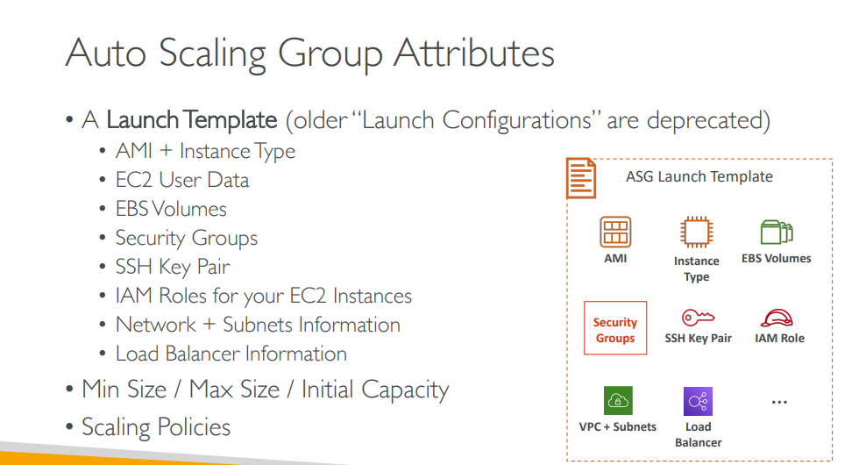
www.corvit.com

Slide 15
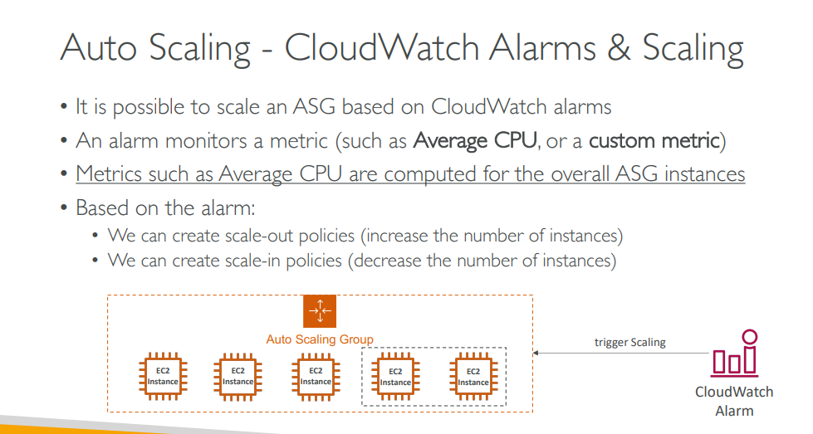
www.corvit.com

Slide 16
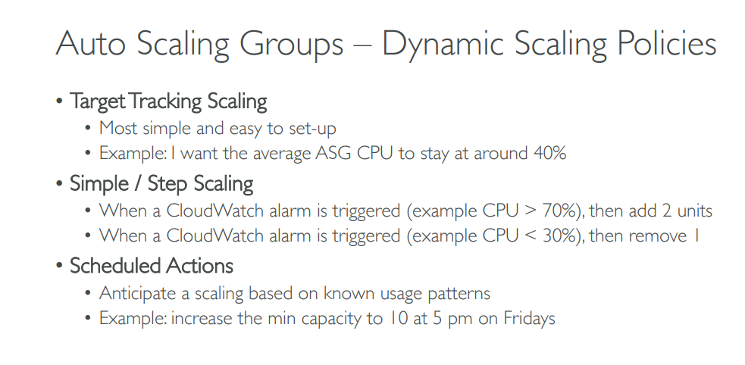
www.corvit.com

Slide 17
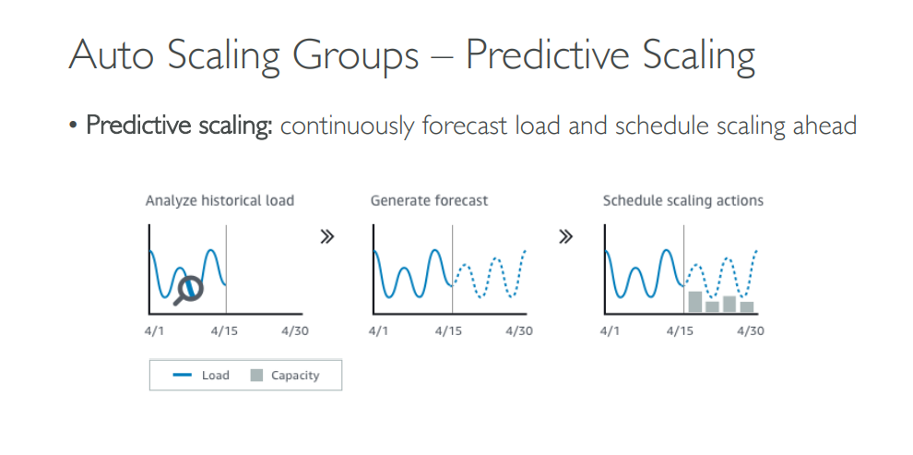
www.corvit.com

Slide 18
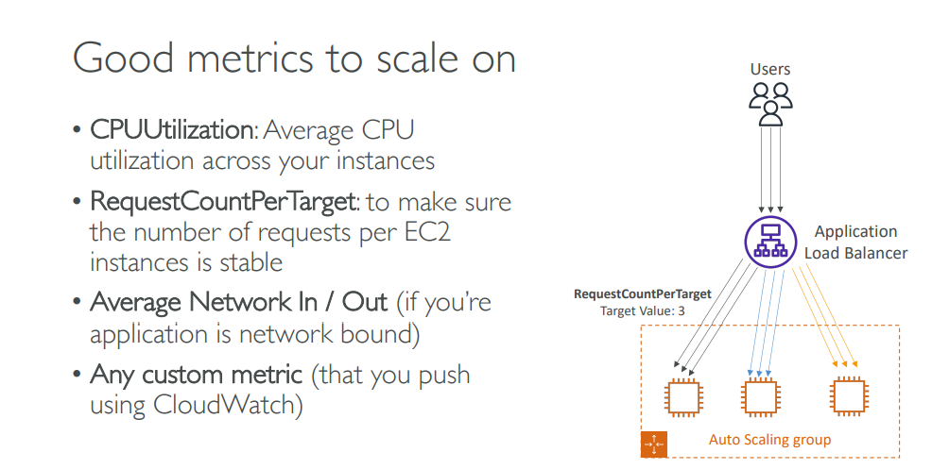
www.corvit.com

Slide 19
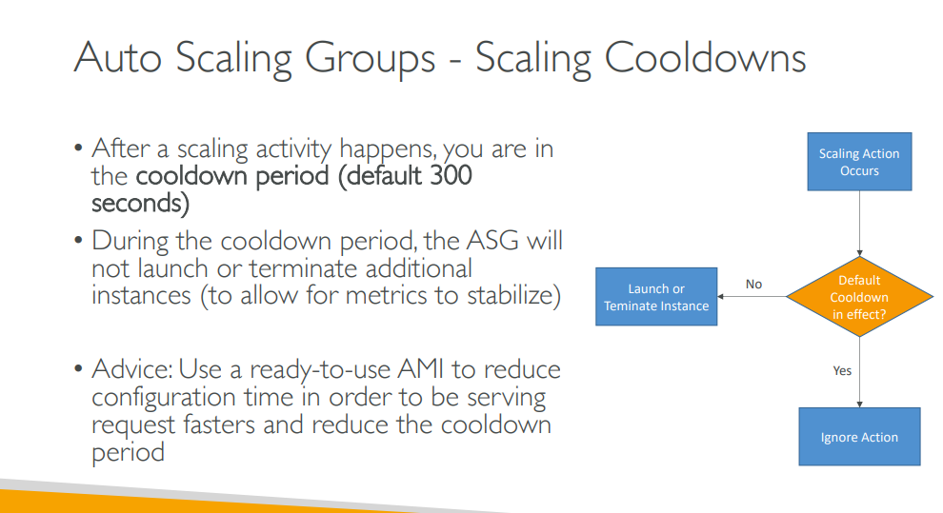
www.corvit.com

Slide 20
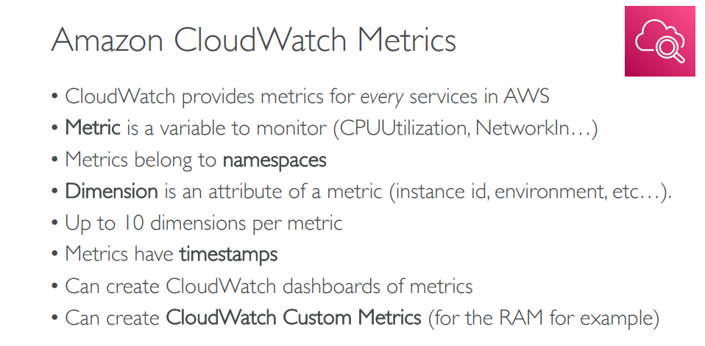
www.corvit.com

Slide 21
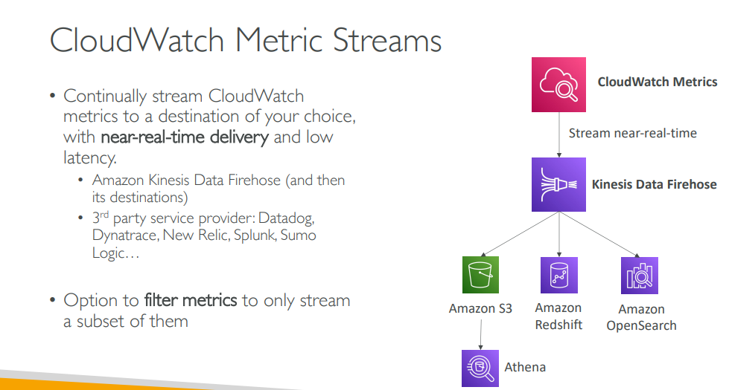
www.corvit.com

Slide 22
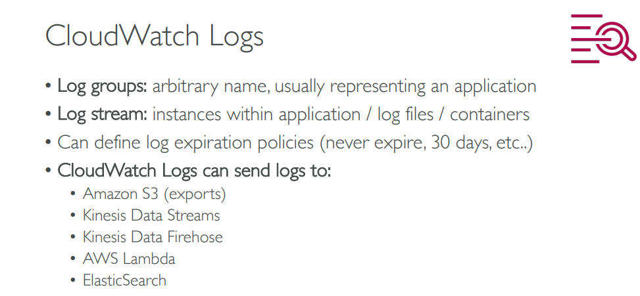
www.corvit.com

Slide 23
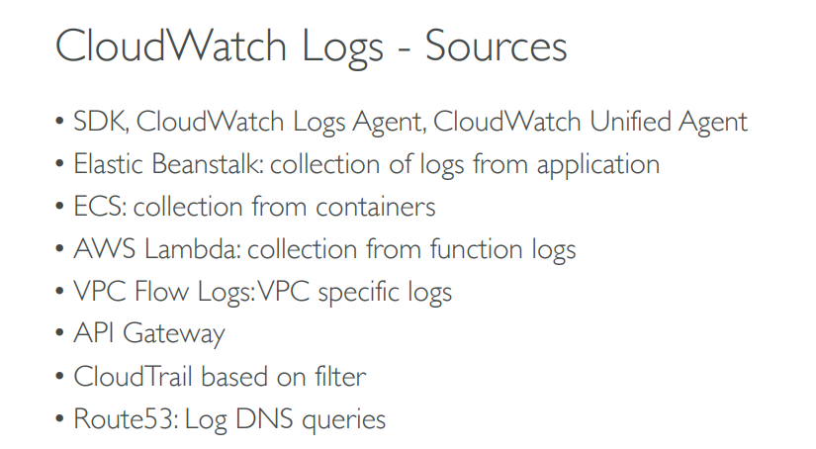
www.corvit.com

Slide 24
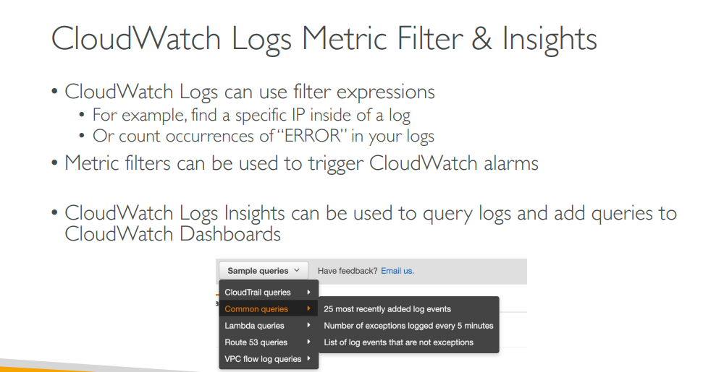
www.corvit.com

Slide 25
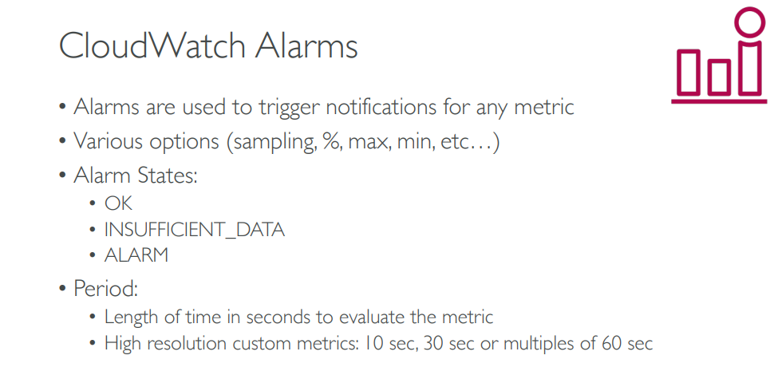
www.corvit.com

Slide 26
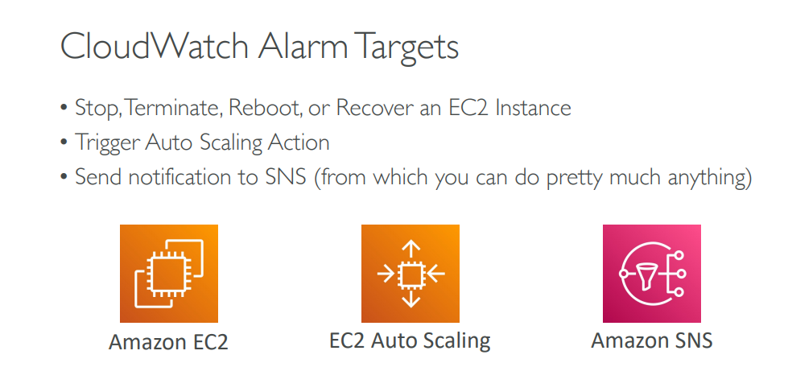
www.corvit.com

Slide 27
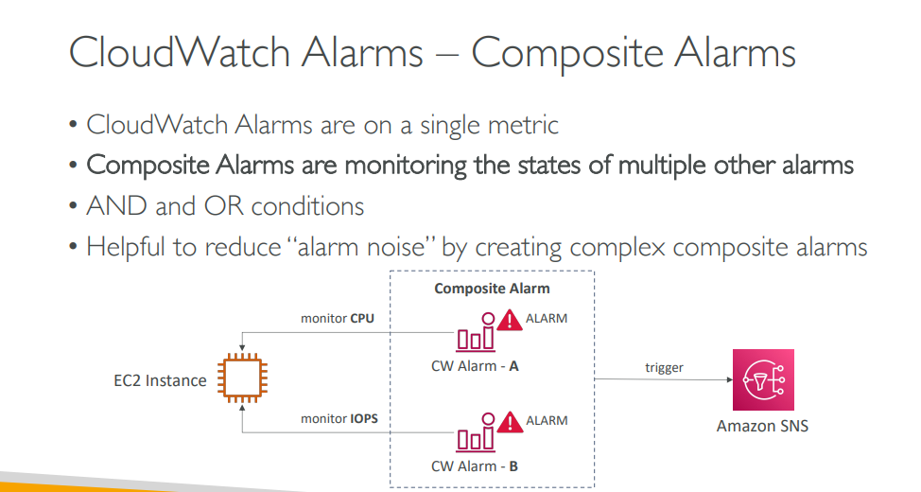
www.corvit.com

Slide 28
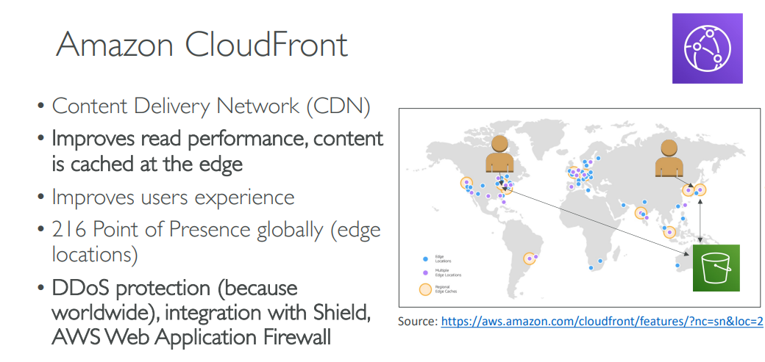
www.corvit.com

Slide 29
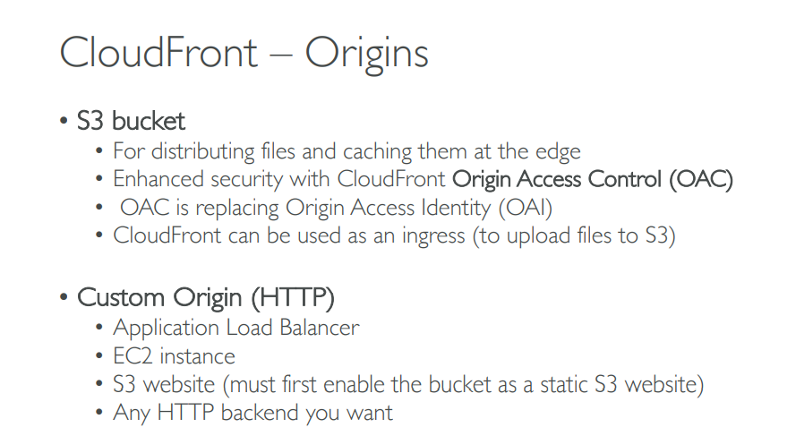
www.corvit.com

Slide 30
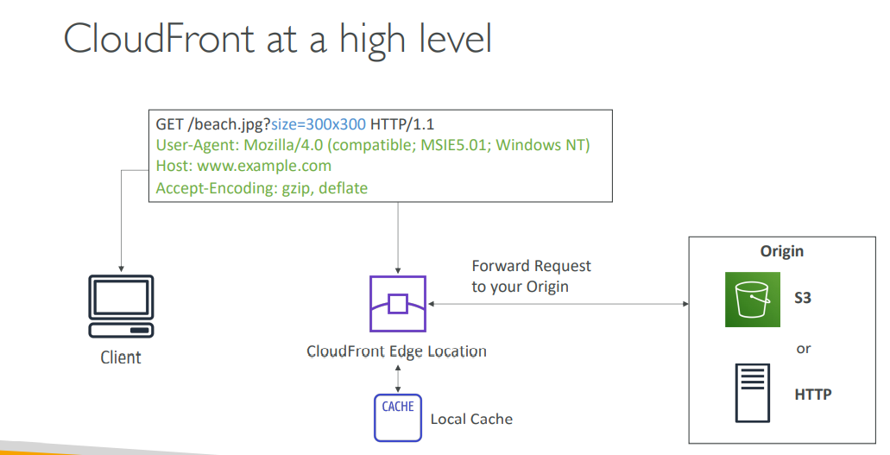
www.corvit.com

Slide 31
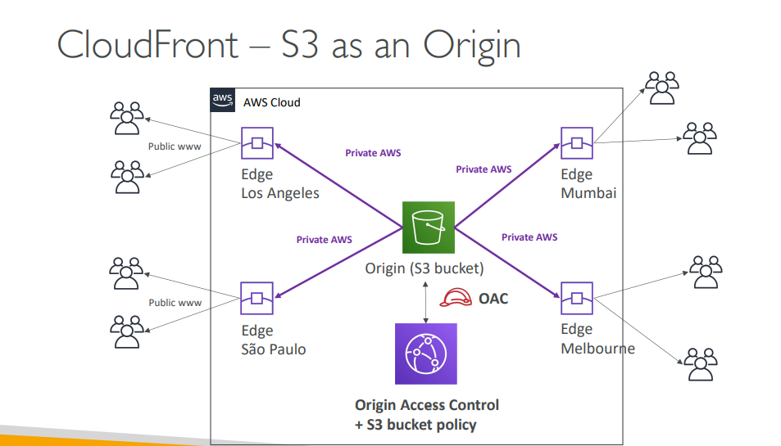
www.corvit.com

Slide 32
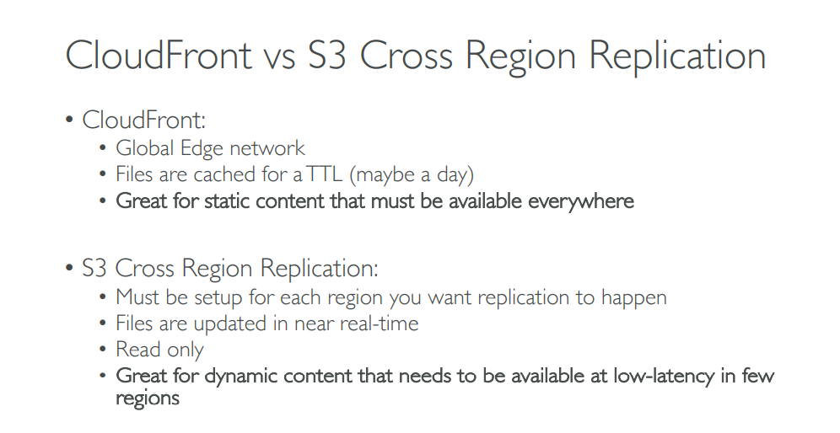
www.corvit.com

Slide 33
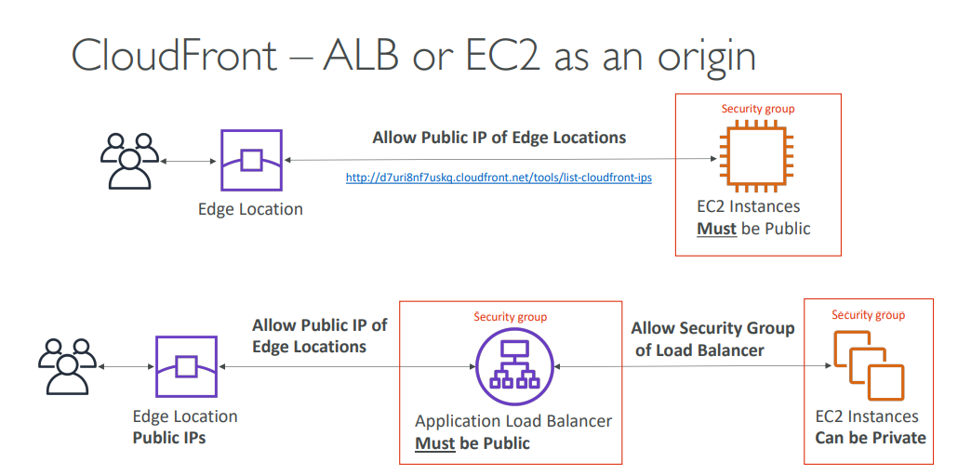
www.corvit.com

Slide 34
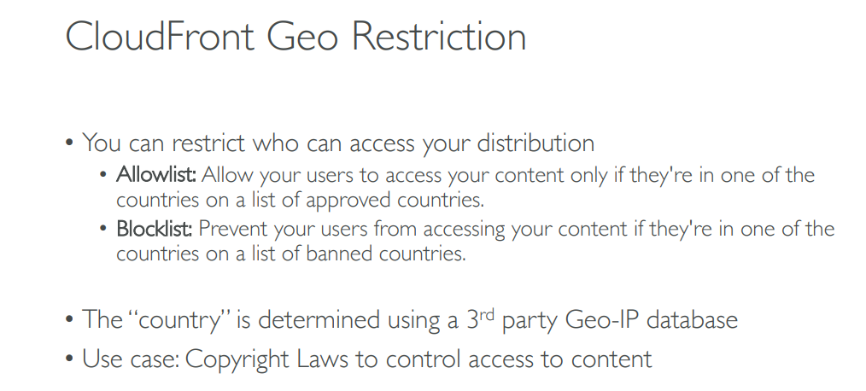
www.corvit.com

Slide 35
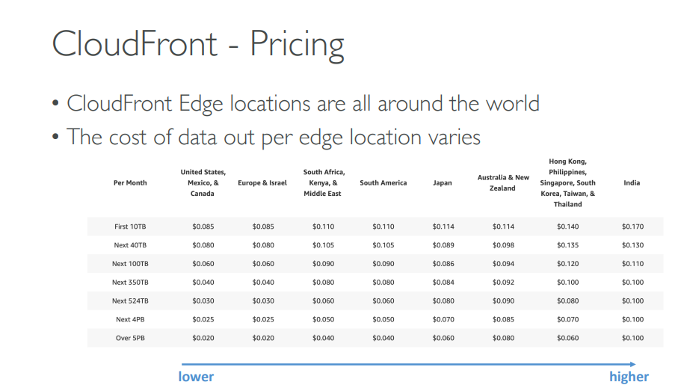
www.corvit.com

Slide 36
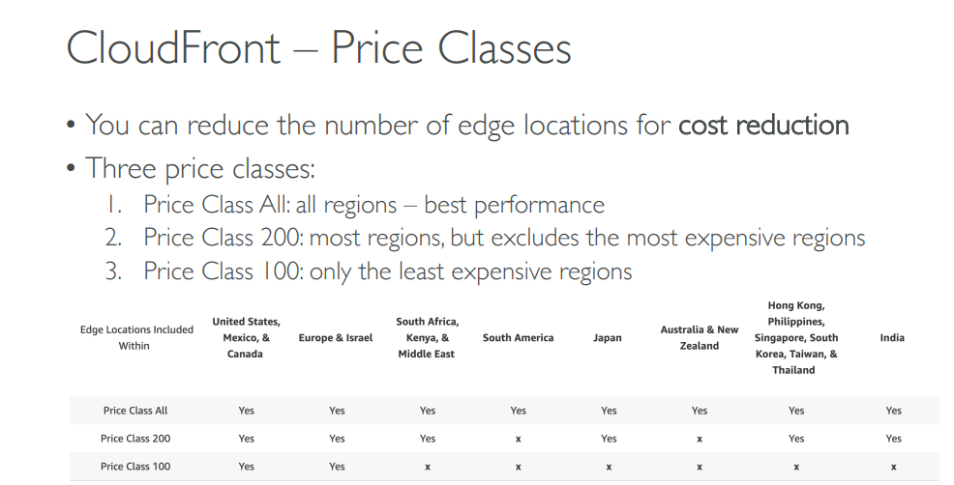
www.corvit.com

Slide 37
AWS Billing Console
www.corvit.com

